Slide 1

О КОМПЛАЕНС, ПРОСТЫМ ЯЗЫКОМ
АКТАУ, 2025г.

Slide 2

Что такое комплаенс?
Комплаенс* (англ. compliance — соответствие; происходит от глагола to comply — соответствовать) — буквально означает (см. в Оксфордском словаре английского языка) Соблюдение — действие в соответствии с запросом или указанием; повиновение (англ. compliance is an action in accordance with a request or command, obedience). «Комплаенс» представляет собой соответствие каким-либо внутренним или внешним требованиям, или нормам.
Под комплаенсом подразумевают часть системы управления/контроля в организации, связанная с комплаенс-рисками — рисками несоответствия, несоблюдения требований законодательства, нормативных документов, правил и стандартов надзорных органов, отраслевых ассоциаций и саморегулируемых организаций, кодексов поведения и так далее.
Комплаенс-риски в конечном итоге могут проявляться в форме применения юридических санкций или санкций регулирующих органов, финансовых или репутационных потерь как результат несоответствия законам, правилам и стандартам в сфере комплаенса.
* материал из Википедии — свободной энциклопедии
Что такое Антикоррупционный комплаенс?
Это система мер внутри организации, направленная на обеспечение соблюдения соответствующей организацией законодательства в сфере противодействия коррупции и предотвращение совершения коррупционных преступлений сотрудниками организации.

Slide 3
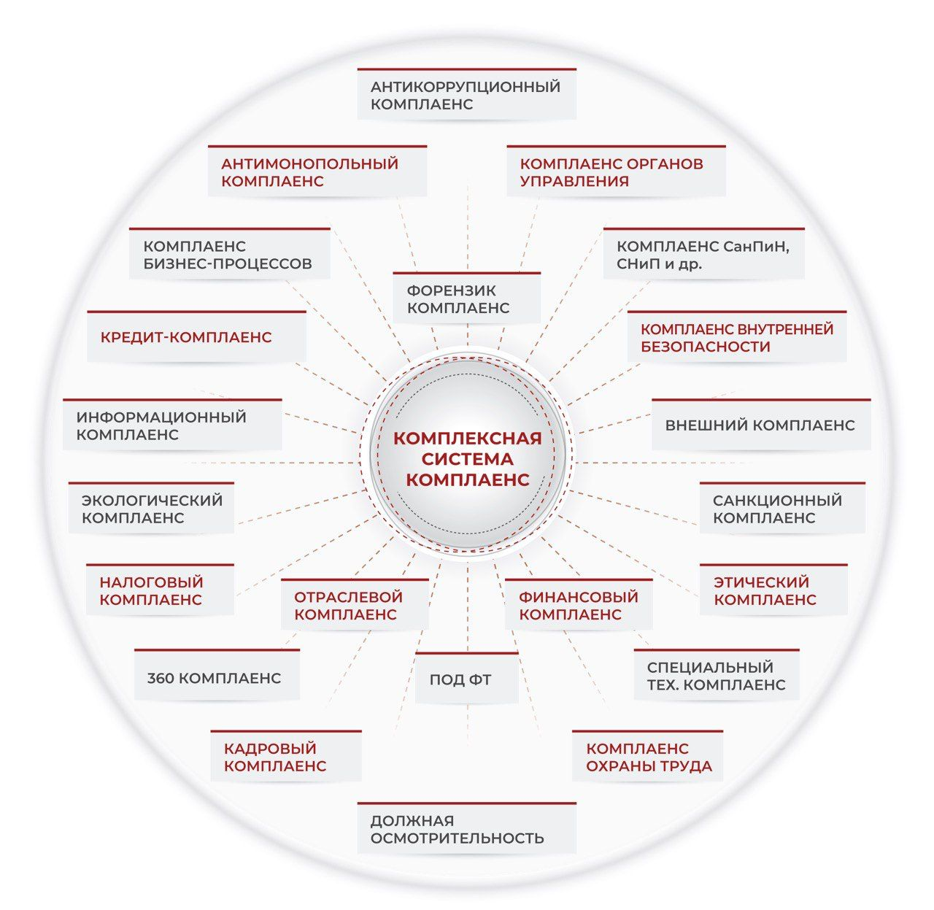

Основные направления комплаенс

Slide 4

Правовые основания антикоррупционного комплаенса?
Три основные блока нормативных актов:
a)Иностранное законодательство (имеющее экстерриториальный характер).
b)Международное законодательство (конвенции, которые ратифицированы Казахстаном).
c)Законодательство Казахстана, включая законы и подзаконные нормативные акты.

Slide 5

Почему на казахстанские предприятия распространяются иностранные законы в части комплаенса?
В связи с экстерриториальным (трансграничным) характером законодательных актов в сфере комплаенс, противодействия отмыванию денег и финансированию терроризма (ПОД/ФТ).
Примеры иностранного законодательства:
Закон США «О противодействии коррупции за рубежом» (Foreign Corrupt Practices Act, FCPA, 1977).
Закон США «О налогообложении иностранных счетов» (Foreign Account Tax Compliance Act - FATCA), вступивший в силу с 1 января 2013.
Закон Великобритании «О взятках» (UK Bribery Act).

Slide 6

Каковы законодательные требования по антикоррупционному комплаенсу?
СТАТЬЯ 16:
«В субъектах квазигосударственного сектора определяются структурные подразделения, исполняющие функции антикоррупционных комплаенс-служб, основной задачей которых является обеспечение соблюдения соответствующей организацией и ее работниками законодательства Республики Казахстан о противодействии коррупции».

Slide 7

Ценности комплаенс
·ПРОЗРАЧНОСТЬ
·ВЕРХОВЕНСТВО ЗАКОНА
·ЧЕСТНОСТЬ
·ДОВЕРИЕ
·СПРАВЕДЛИВОСТЬ
·ОТКРЫТОСТЬ

Slide 8

Ответственность Службы комплаенс
Основная ответственность Службы комплаенс заключается в осуществлении контроля за разработкой, внедрением и поддержанием в компании комплаенс системы
Это не следует путать с непосредственной ответственностью за деятельность организации в области противодействия коррупции и обеспечением соответствия применимому законодательству в этой области
Каждый работник и должностное лицо несет персональную ответственность за следование этическим и иным правилам и нормам, включая выполнение требований комплаенс политики организации и законодательства в области противодействия коррупции
Особенно важно то, что руководство берет на себя лидирующую роль в достижении соответствия в тех частях организации, за которые оно несет ответственность

Slide 9
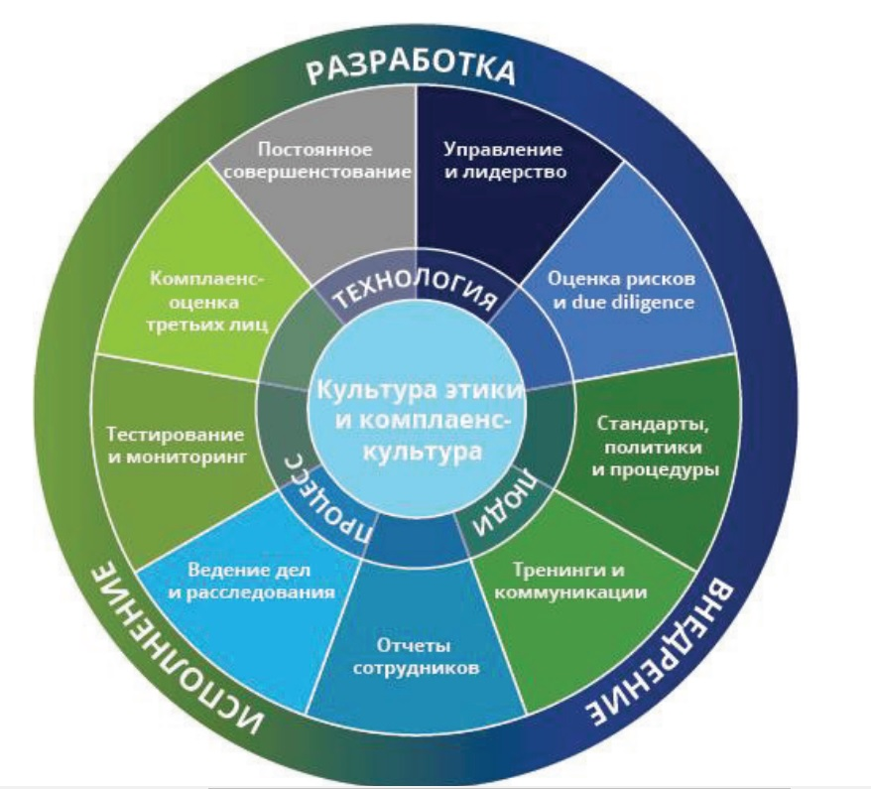

В основе всего лежит культура
Основная цель комплаенс?
  ФОРМИРОВАНИЕ КУЛЬТУРЫ ДОБРОПОРЯДОЧНОСТИ И ЭТИКИ НАПРАВЛЕННОЙ НА ПРЕДОТВРАЩЕНИЕ ВСЕХ ВОЗМОЖНЫХ КОРРУПЦИОННЫХ РИСКОВ

Slide 10

Выявление, анализ и оценка коррупционных рисков;
Мониторинг исполнения антикоррупционной комплаенс-программы компании;
Соблюдение кодекса этики сотрудников организации;
Проверка благонадежности третьих лиц, партнёров, контрагентов и поставщиков;
Урегулирование конфликта интересов;
Система информирования, включая горячую линию, о нарушениях кодекса этики и антикоррупционных ограничений;
Система дисциплинарных наказаний за нарушение комплаенс политик;
Организация тренингов по противодействию коррупции для руководства и сотрудников организации.
Основные элементы антикоррупционного комплаенса

Slide 11

При общении с клиентами, коллегами и другими заинтересованными сторонами следует:
Излагать свои мысли в корректной и убедительной форме;
Выслушивать вопросы собеседника внимательно, не перебивая говорящего,
Проявлять доброжелательность и уважение к собеседнику;
Давать исчерпывающие консультации и информировать клиентов о возможных рисках;
Относиться почтительно к людям старшего возраста, ветеранам, инвалидам, оказывать им необходимую помощь.
Поведение вне организации
Работники компании должны стараться не допускать случаев безнравственного поведения, оскорбления человеческого достоинства, нарушения законодательства, посягательства на порядок и безопасность окружающих.
Поведение одного индивидуума может оказывать влияние на восприятие организационной культуры компании.
Поведение в коллективе
Работники должны стремиться при исполнении своих обязанностей следовать следующим правилам:
Пресекать либо принимать меры по недопущению нарушения норм этики со стороны своих коллег;
Воздерживаться от обсуждения личных и профессиональных качеств коллег, порочащих их честь и достоинство в коллективе;
Не допускать действий (бездействия), препятствующих выполнению коллегами их обязанностей.
Важной составной частью отношений внутри коллектива являются взаимоотношения в системе «руководитель – подчиненный».
Правомерное использование вверенных ресурсов
Работники компании должны стремиться к обеспечению сохранности активов и бережному отношению к материально-техническим ресурсам (имущество, транспорт, оборудование, канцелярские принадлежности и т.д.), вверенных им для выполнения своих обязанностей.
ЭТИЧЕСКОЕ ПОВЕДЕНИЕ
ОСНОВНЫЕ ПРИНЦИПЫ

Slide 12

ПУБЛИЧНОЕ ВЫСТУПЛЕНИ И ОТНШЕНИЕ СО СМИ
Совещания, презентации, брифинги, конференции, доведение до подчиненных новой информации, доклад или отчет – все это можно объединить в одно понятие – ИНСТРУМЕНТЫ БИЗНЕС-КОММУНИКАЦИИ
Сотрудникам не следует публично выражать свое мнение от имени организации, если оно:
не соответствует основным направлениям политики организации
раскрывает информацию, которая относится к корпоративной тайне
содержит неэтичные высказывания
ОСНОВНЫЕ ПРИНЦИПЫ

Slide 13

Соблюдение этических норм в организациях во многом зависит от авторитета руководителя.
Важно, чтобы руководитель проводил разъяснительную работу по соблюдению правил этического поведения среди своих подчиненных и личным поведением подавал пример добропорядочности, честности и беспристрастности.
ЭТИКА РУКОВОДИТЕЛЯ
При взаимодействии с подчиненными руководителю следует придерживаться следующих правил:
проявлять интерес к работникам, быть внимательным к ним
уметь правильно давать указания;
поддерживать инициативу и творческий подход к делу
соблюдать правила делового этикета
принимать меры по профилактике этических нарушений в коллективе

Slide 14

Под конфликтом интересов подразумевается ситуация, при которой личная выгода работника компании влияет на его профессиональные действия и наносит ущерб интересам компании.
«Столкновение личных интересов и интересов компании»
Это может быть связано как с выбором контрагента, так и приемом нового сотрудника среди родственников и/или партнеров, предоставление им доступа к корпоративной тайне и т.п.
Основные виды:
Выполнение функции работника и должностного лица
Совместная работа близких родственников
Взаимодействие с политически значимыми лицами
Трудовая активность и деловая этика
Конфликт интересов в тендерных процедурах (лоббирование интересов)
Превышение должностных полномочий и/или пренебрежение должностными обязанностями
Использование инсайдерской информации в личных целях
КОНФЛИКТ ИНТЕРЕСОВ

Slide 15
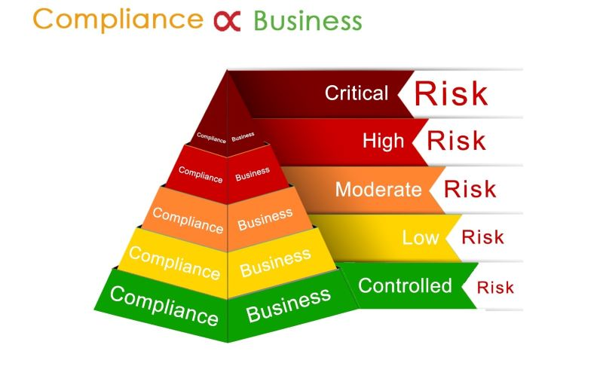
Операционные – несоблюдение работниками или органами управления (менеджмент) внутренних нормативных политик и правил компании, повлекшее за собой убытки или технические ошибки. Операционные риски могут зависеть от деятельности сотрудников либо наступать при форс-мажорных обстоятельствах.
Правовые – нарушения законодательства РК, приводящие к разбирательствам с государственными контролирующими органами. Катализатором для них может стать не только человеческий фактор, но и объективные пробелы в правовой системе.
Репутационные – потеря деловой репутации из-за публикации негативной информации о компании или ее работниках в СМИ или других источниках. Такие риски могут быть глобальными и влиять на работу предприятия, корпоративными, влияющими на деятельность акционеров или локальными, сказывающимися на определенном сотруднике или группе лиц в организации.
Поведенческие: мошенничество, отмывание доходов, легализация денег, полученных преступным путем, злоупотребление должностными полномочиями, коррупция, конфликт интересов.
Регламентные: несоблюдение принятых государственных законов, стандартов отрасли, норм корпоративного поведения, требований санкций, правил деятельности на рынке ценных бумаг, политики информационной безопасности и т.п.
Гражданско-правовые: нарушение регламента взаимодействия с клиентами, партнерами, контрагентами и как следствие, потеря их лояльности и рынков сбыта продукции, финансовые потери и т.д.
Какие бывают основные комплаенс риски?

Slide 16

СП | Подчиненность | Функциональность | Основные задачи | Интеграция в бизнес-процесс компании
Служба корпоративной безопасности | Правлению Общества | Исполнительный орган | Проведение служебных расследований Выявление, предупреждение и предотвращение, а также пресечение действий, которые могут причинить ущерб предприятию | 1) Интегрированы в процесс ежедневной деятельности компании 2) Проведение проверок по уже свершившимся фактам (прошедшее время)
Служба внутреннего аудита | Совету директоров Общества | Контрольно-ревизионный орган | Проведение внутреннего аудита ФХД с целью: - оценки надежности и эффективности системы внутреннего контроля в компании; - оценки совершенствования процесса корпоративного управления; - оценки рациональности и эффективности использования ресурсов компании и применяемых методов (способов) обеспечения сохранности имущества | 1) Не интегрированы в процесс ежедневной деятельности компании 2) Проведение проверок по уже свершившимся фактам (прошедшее время)
Служба комплаенс | Совету директоров Общества | Контрольно-ревизионный орган | Проведение оценки комплаенс рисков Проведение проверки третьих лиц на благонадёжность; Проведение мониторинга коррупционных рисков; Проведение ВАКР; Проведение комплаенс проверок по вопросам носящим характер коррупционных действий (взятка, превышение служебных полномочий), лоббирования интересов, конфликта интересов | 1) Интегрированы в процесс ежедневной деятельности компании 2) Выявление потенциальных комплаенс рисков (будущее время)
Чем отличается Служба комплаенс от Службы внутреннего аудита и Службы корпоративной безопасности?

Slide 17


КУДА ОБРАЩАТЬСЯ?
Горячая линия
Вы можете сообщить о любых нарушениях кодекса поведения, в том числе о фактах коррупции, дискриминации, неэтичного поведения и иных нарушениях.
Мы гарантируем!
Конфиденциальность, анонимность и 100% рассмотрение.
Комплаенс офицер ТОО «Мангистауэнергомунай»
Обращайтесь на номер: 8 (7292) 216-177 или на эл.почту: m.balgozhaev@mem.kmg.kz

Slide 18
Спасибо за внимание!
АКТАУ, 2025г.

